Slide 1

Elaborarea unei aplicatii Client-Server: Management de Fisiere
Student: Cristina Serba
Grupa: CR-221FR
Conducător: Rotaru Lilia asist. univ.

Slide 2
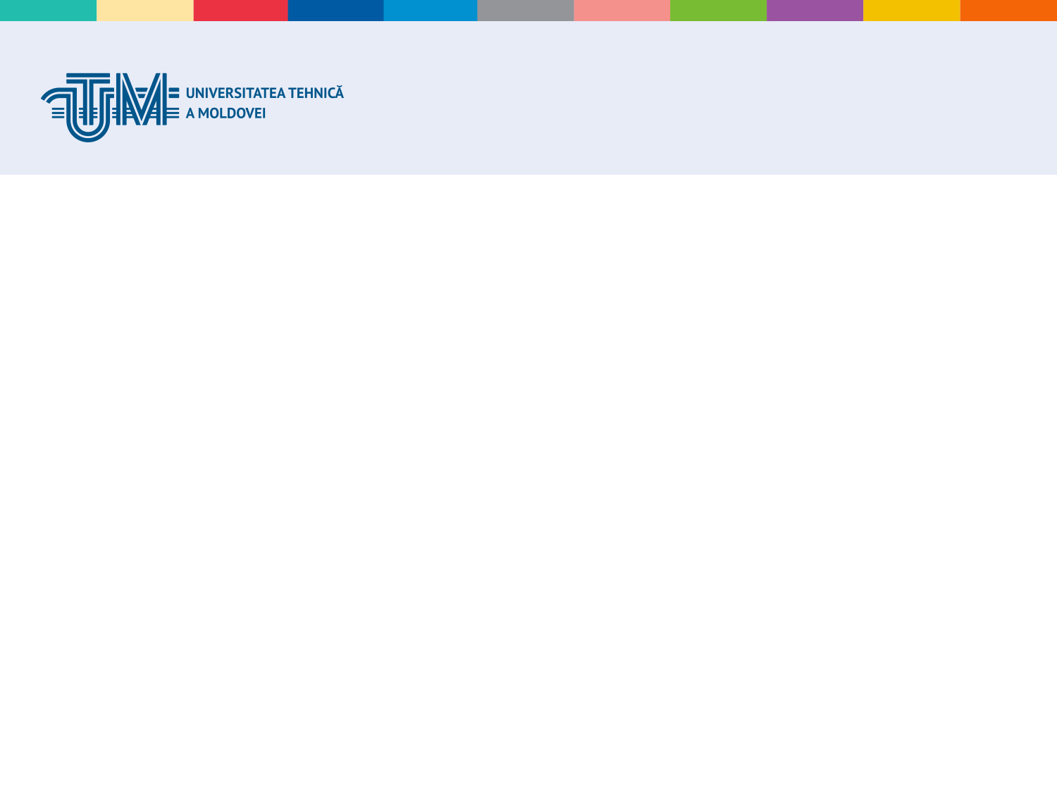
Obiectivele proiectului
Analiza proiectelor de pe piata in domeniu;
Compararea caracteristicilor proiectelor;
Caracteristicile Apliatiei Client-Server “Management de Fisiere”;
Analiza tehnologiilor utilizate in crearea aplicatiei
Schema de functionare
Interfata aplicatiei
Concluzia

Slide 3
Introducere
Într-o piață digitală aflată în continuă evoluție, aplicațiile de editare colaborativă a documentelor au devenit tot mai răspândite, fiind esențiale pentru utilizatorii care doresc să creeze, să modifice și să partajeze documente în timp real. Aceste soluții sunt utilizate pe scară largă în mediul educațional, profesional și academic, facilitând munca în echipă și comunicarea eficientă între utilizatori aflați în locații diferite.

Slide 4
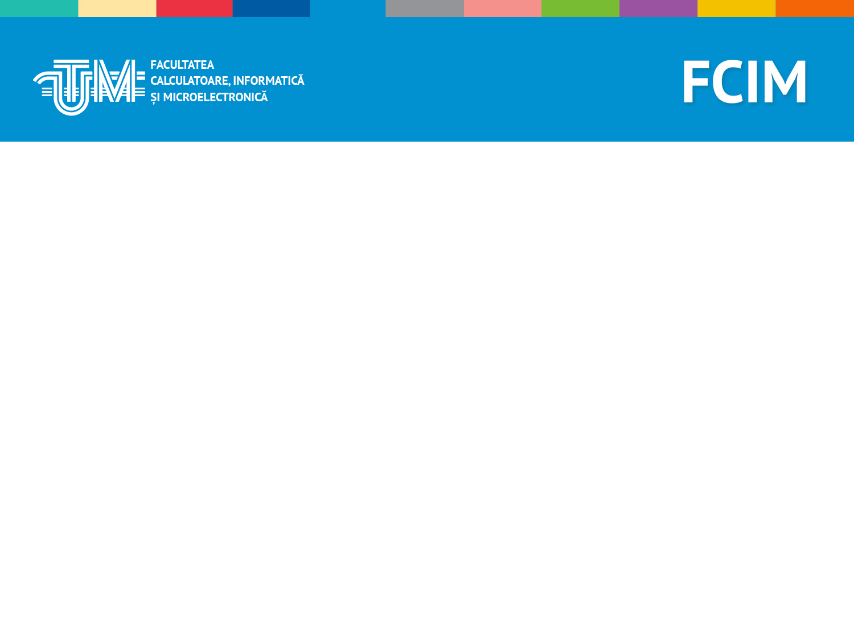


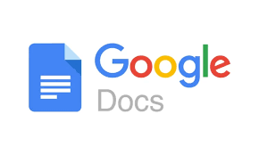
Analiza Proiectelor Similare pe Piață :
Dropbox
Dropbox Paper
Google Docs
Microsoft Word

Slide 5
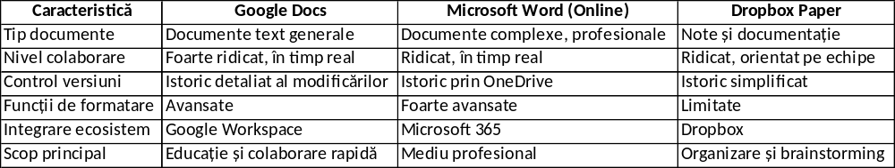

Slide 6
Caracteristicile de baza ale Aplicației Client-Server
Interfață ușor de folosit
Acces controlat pe bază de adresă IP
Control total asupra datelor
Vizualizarea utilizatorilor conectați
Caracteristicile îmbunătățite ale Aplicației Client-Server
Gestionarea utilizatorilor într-un mediu restrâns
Colaborare în timp real într-o rețea locală
Interfață simplă, orientată spre funcționalitate

Slide 7

Sarcinile proiectului
Crearea și Încărcarea fișierelor:
Utilizatorii pot crea fișiere noi sau încărca fișiere HTML existente prin interfața aplicației. Serverul stochează fișierele și metadatele acestora, inclusiv versiunea curentă, care este esențială pentru sincronizarea între clienți.
Editarea fișierelor:
Clienții pot modifica fișierele în timp real. Modificările sunt transmise către server, care actualizează conținutul și versiunea fișierului, propagând schimbările către ceilalți utilizatori conectați pentru a menține sincronizarea.
Citirea și Vizualizarea fișierelor:
Aplicația permite vizualizarea fișierelor existente direct în editor. Detalii precum numele fișierului și versiunea curentă sunt afișate pentru a oferi context utilizatorilor.
Salvarea fișierelor:
Serverul stochează fișierele și actualizează versiunea curentă, astfel încât ceilalți clienți să poată vedea și sincroniza modificările în timp real.
Partajarea fișierelor și colaborare:
Fișierele sunt sincronizate între toți clienții autorizați conectați la server, permițând editarea colaborativă. Serverul gestionează versiunile fișierelor pentru a evita conflictele și pentru a asigura coerența datelor.
Securitate și integritate:
Accesul este permis doar în rețeaua cunoscută a serverului, iar versiunea fișierului este elementul principal pentru sincronizare.

Slide 8





Analiza Tehnologiilor Utilizate:

Slide 9
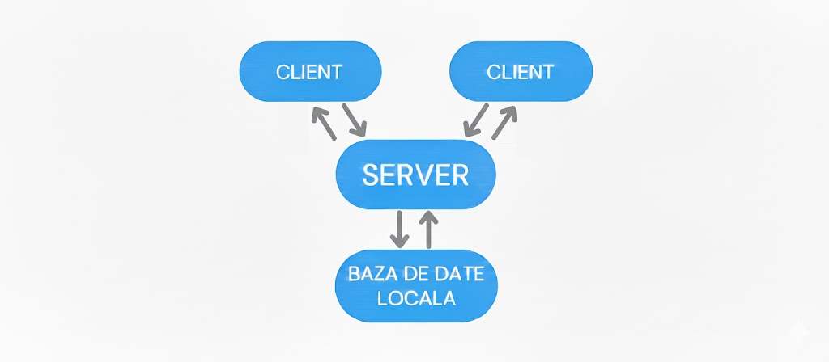
Schema de functionare

Slide 10
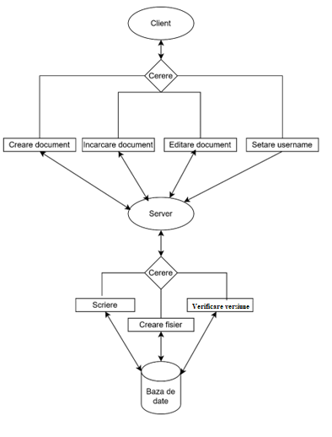
Schema generală a algoritmului

Slide 11
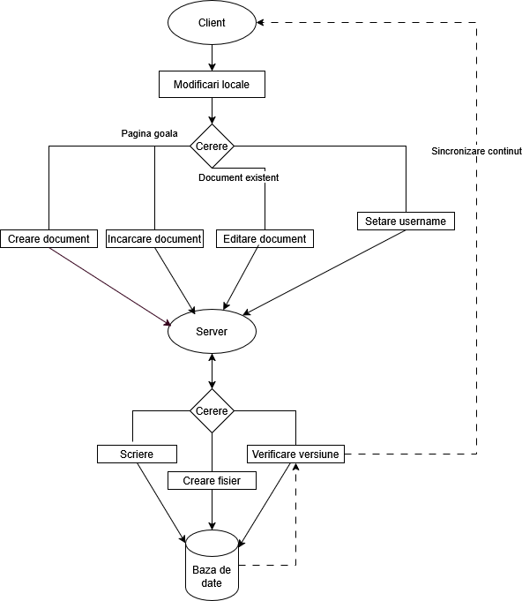
Schema detaliată a serverului
Schema detaliată a serverului

Slide 12
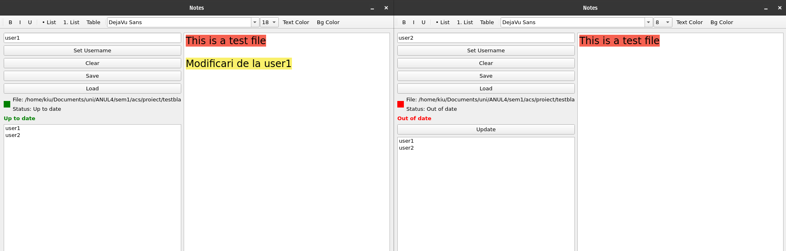
Interfața aplicației

Slide 13
Funcționalitățile cheie implementate includ: Autentificarea utilizatorilor cu acces controlat în rețeaua locală, Crearea și Încărcarea fișierelor în format HTML, Editarea și Vizualizarea fișierelor în timp real, precum și Salvarea și gestionarea versiunilor fișierelor, toate integrate într-o arhitectură modulară și eficientă. Aplicația prezintă un potențial considerabil de dezvoltare pe termen lung. Extinderile viitoare pot include suport pentru formate suplimentare de fișiere, mecanisme avansate de notificare și istoricul detaliat al modificărilor, pentru o colaborare mai eficientă între utilizatori.
Concluzia

